Slide 1
官媒热评必读
——7月5日：青春
莫聽穿林打葉聲
何妨吟嘯且徐行
主讲人：格木安步

Slide 2
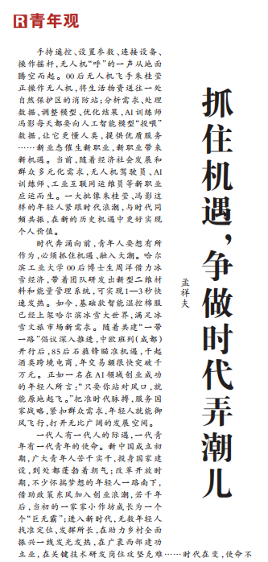

Slide 3
官媒热评必读——7.5青年观
抓住机遇，争做时代弄潮儿
手持遥控、设置参数、连接设备、操作摇杆，无人机“呼”的一声从地面腾空而起。00后无人机飞手朱桂莹正操作无人机，将生活物资送往一处自然保护区的消防站；分析需求、处理数据、调整模型、优化结果，AI训练师冯影每天都要向人工智能模型“投喂”数据，让它更懂人类，提供优质服务……新业态催生新职业，新职业带来新机遇。当前，随着经济社会发展和群众多元化需求，无人机驾驶员、AI训练师、工业互联网运维员等新职业应运而生。一大批像朱桂莹、冯影这样的年轻人紧跟时代浪潮，与时代同频共振，在新的历史机遇中更好实现个人价值。
标题点明文章论点：青年人的正确价值观——抓住时代机遇
开头：叙述无人机飞手、AI训练师等紧跟时代发展的青年从业者案例,分析之后强化文章论点——青年人要紧跟时代抓住机遇

Slide 4
官媒热评必读——7.5青年观
时代奔涌向前，青年人要想有所作为，必须抓住机遇、融入大潮。哈尔滨工业大学00后博士生周洋借力冰雪经济，带着团队研发出新型二维材料和能量管理系统，可实现1—3秒快速发热。如今，基础款智能温控棉服已经上架哈尔滨冰雪大世界，满足冰雪文旅市场新需求。随着共建“一带一路”倡议深入推进，中欧班列（成都）开行后，85后石蕤锋瞄准机遇，干起酒类跨境电商，年交易额很快突破千万元。正如一名在AI领域创业成功的年轻人所言：“只要你站对风口，就能原地起飞。”把准时代脉搏，服务国家战略，紧扣群众需求，年轻人就能御风飞行，打开无比广阔的发展空间。
观点一：分析重要性——只有抓住机遇融入时代大潮才能有所作为
展开论证：事实论据（哈尔滨工业大学博士生和85后跨境电商）+理论论据（AI创业成功年轻人言论），凸显重要性

Slide 5
官媒热评必读——7.5青年观
一代人有一代人的际遇，一代青年有一代青年的使命。新中国成立初期，广大青年人苦干实干，投身国家建设，到处都蓬勃着朝气；改革开放时期，不少怀揣梦想的年轻人一路南下，借助政策东风加入创业浪潮，若干年后，当初的一家家小作坊成长为一个个“巨无霸”；进入新时代，无数年轻人找准定位、发挥所长，在助力乡村全面振兴一线发光发热，在广袤西部建功立业，在关键技术研发岗位攻坚克难……时代在变，使命不变。年轻人在时代大潮里作出的选择，既关乎个人发展，也与国家前途命运相连。只有把自己的小我融入祖国的大我、人民的大我之中，与时代同步伐、与人民共命运，才能更好实现人生价值、升华人生境界。
观点二：青年人如何抓住机遇——担负使命
论证展开：时间维度展开不同时代青年勇担不同时代使命
对策展开：青年人如何担负使命

Slide 6
官媒热评必读——7.5青年观
一个新行业、新赛道的出现，既带来新机遇，也对一个人的各项能力提出了更高要求。年轻人如果认识不够、能力不济，要么白白错过机遇，要么浅尝辄止，难以真正“吃”到红利。人们常说：“机遇总是青睐于有准备的人”。要想在风口随风起舞，知识就是“隐形的翅膀”。知识越扎实过硬，眼界越开阔深远，一个人就越能洞察大势，把握好前进方向，在时代浪潮中乘风破浪。
观点三：青年人如何抓住机遇——提升本领
论证展开：正面分析+反面分析证明青年人抓住机遇需要提升本领的重要性

Slide 7
官媒热评必读——7.5青年观
把发展机遇转化为发展胜势，实干是重要方法论。成功源于实干。迎来了机遇，定下了目标，实干才能打开成功之门。假如空有一腔热情，或者这山望着那山高，又或者遇到挫折就半途而废，就干不成事业，最终只能错失良机。年轻人要坚信“一分耕耘，一分收获”的道理，坚持一个实字，脚踏实地，老老实实干事，用汗水浇灌收获，以实干笃定前行。
观点四：青年人如何抓住机遇——脚踏实地
论证展开：反面分析证明青年人抓住机遇需要脚踏实地的重要性
对策展开：青年人如何实干

Slide 8
官媒热评必读——7.5青年观
紧跟国家步伐，踩准时代节拍，坚持苦干实干，一步一个脚印，广大年轻人定能充分施展才干，绘就青春最绚烂的华章，在推进中国式现代化的新征程上挺膺担当。
结尾升华：回扣总论点，广大青年紧跟时代抓住机遇方能不负青春不负国家

Slide 9
官媒热评必读——7.5青年观

Slide 10
官媒热评必读——7.5青年观
【2023年陕西省考面试】很多青年人出现了“躺平”现象，但也有一些青年人在努力奋斗。对此，你怎么看？

Slide 11
官媒热评必读——7.5青年观

Slide 12
官媒热评必读——7.5青年观
【2023年陕西省考面试】很多青年人出现了“躺平”现象，但也有一些青年人在努力奋斗。对此，你怎么看？
【青年自身对策套用】 1、担负使命 2、提升本领
3、脚踏实地

Slide 13
官媒热评必读——7.5青年观
【2025年上海B卷申论】以“如何增强青年政治自觉和拒腐防变能力”为主题，写一篇文章。

Slide 14
官媒热评必读——7.5青年观

Slide 15
官媒热评必读——7.5青年观
【2025年上海B卷申论】以“如何增强青年政治自觉和拒腐防变能力”为主题，写一篇文章。
——【文章结尾素材】 青年强则国强，青年人必须增强政治自觉、提升拒腐防变能力，定能充分施展才干，绘就青春最绚烂的华章，在推进中国式现代化的新征程上挺膺担当。

Slide 16
官媒热评必读——7.5青年观

